Slide 1
I codici di comportamento e la disciplina del whistleblowing
Avv. Alberto Biancardo, docente a contratto Università di Salerno
14/04/2023
Indirizzo e-mail: abiancardo@unisa.it

Slide 2
Indice degli argomenti
Whistleblowing
Significato di whistleblowing
Importanza delle tutele per il segnalante
Scopo della normativa sul whistleblowing
Il whistleblowing nella legge 190 del 2012
Oggetto del whistleblowing
Disciplina delle segnalazioni
La nuova normativa sulle segnalazioni
Le modifiche della legge 179 del 2017
La direttiva europea del 2019
Modalità delle segnalazioni
Criticità
La regolamentazione anicorruzione della l.190/2012
Legge Severino
Revolving doors
Violazione del divieto di revolving doors
Obblighi del destinatario del pantouflage
Spoils system
Rotazione degli incarichi nella P.A.
I codici di comportamento
Rilevanza dei codici di comportamento
Codici di comportamento nel SSN
Contenuto dei codici di comportamento
Funzione dei codici di comportamento
Conflitto di interessi e attività negoziale
Vigilanza e monitoraggio
Codice di comportamento dei dipendenti pubblici
Codice disciplinare dei dipendenti pubblici

Slide 3
Whistleblowing Significato di whistleblowing
Il whistleblowing è uno strumento di compliance aziendale (intesa come conformità delle attività aziendali non solo alle norme di legge, ma anche a regolamenti, procedure e codici di comportamento) tramite il quale i dipendenti dell’amministrazione o di un’azienda possono segnalare, in modo riservato e protetto, eventuali illeciti riscontrati durante la propria attività
Whistleblower in inglese significa letteralmente “soffiatore di fischietto”: il termine indica metaforicamente colui che richiama e richiede l’attenzione su attività illegali, o comunque non consentite ovvero contrarie ai regolamenti aziendali, affinché vengano individuate e sanzionate
Il whistleblower (nella normativa italiana denominato segnalatore o segnalante) è un lavoratore che decide di segnalare un illecito, una frode, un pericolo o un’anomalia che ha rilevato durante la propria attività lavorativa
Più specificamente il whistleblowing è la pratica per segnalare violazioni di leggi o regolamenti, reati e casi di corruzione o frode, oltre a situazioni di pericolo per la salute e la sicurezza pubblica, nonché violazione di codici di comportamento e disciplinari, e in generale qualunque atto illegittimo

Slide 4
Whistleblowing Importanza delle tutele per il segnalante
In un’ottica di prevenzione dei fenomeni corruttivi, particolare rilevanza ha avuto negli ultimi anni l’introduzione nell’ordinamento della disciplina del comportamento dei segnalatori, e le norme a tutela dei dipendenti pubblici ed in generale di coloro che segnalano irregolarità e condotte illecite nella Pubblica Amministrazione e nell’ambito lavorativo privato, di cui siano venuti a conoscenza in ragione della propria attività
La ratio di tale tutela offerta al segnalante (c.d. whistleblower) consta nella necessità di garantire quest’ultimo dal rischio di ritorsioni da parte del datore di lavoro, incentivando in tal modo la segnalazione degli illeciti
Gli effetti positivi del whistleblowing riguardano:
l’individuazione di fenomeni di illegalità o di maladministration, altrimenti difficilmente individuabili;
il consolidamento di un’etica della legalità;
l’effetto deterrente causato dal rischio di essere segnalati e posti sotto indagine o subire provvedimenti disciplinari

Slide 5
Whistleblowing Scopo della normativa sul whistleblowing
La normativa sul whistleblowing ha lo scopo di tutelare i lavoratori che compiono le segnalazioni, da ritorsioni quali:
licenziamenti (di tipo discriminatorio, che prevedono la reintegrazione e il risarcimento danni);
provvedimenti disciplinari e sanzioni;
demansionamenti e trasferimenti;
preclusioni riguardo avanzamenti di carriera;
mobbing, straining o minacce;
qualsiasi trattamento discriminatorio in ragione della segnalazione
L’obiettivo principale è quello di incentivare le segnalazioni da parte dei cittadini, ed in particolare da parte dei dipendenti della P.A. o di aziende private, i quali vengano a diretta conoscenza di illeciti o anche soltanto di atti non opportuni, poiché contrari a regolamenti e deontologia
Negli ultimi anni, grazie alle tutele fornite dalla normativa sul whistleblowing, le segnalazioni sono aumentate in maniera esponenziale, tanto da divenire uno dei più utili strumenti per il contrasto alla corruzione e al malaffare nella Pubblica Amministrazione

Slide 6
Whistleblowing Il whistleblowing nella legge 190 del 2012
La tutela del whistleblower è stata introdotta in Italia con la Legge Severino, l. n. 190 del 2012 con l’art. 1 comma 51 (Tutela del dipendente pubblico che segnala illeciti),che ha modificato e arricchito la disciplina previgente prevista con legge 165 del 2001
In base al suddetto comma “il pubblico dipendente che denuncia all’autorità giudiziaria o alla Corte dei conti, ovvero riferisce al proprio superiore gerarchico condotte illecite di cui è venuto a conoscenza in ragione del rapporto di lavoro, non può essere sanzionato, licenziato o sottoposto ad una misura discriminatoria, diretta o indiretta, avente effetti sulle condizioni di lavoro per motivi collegati direttamente o indirettamente alla denuncia. Nell’ambito del procedimento disciplinare, l’identità del segnalante non può essere rivelata, senza il suo consenso, sempre che la contestazione dell’addebito disciplinare sia fondata su accertamenti distinti e ulteriori rispetto alla segnalazione. Qualora la contestazione sia fondata, in tutto o in parte, sulla segnalazione, l’identità può essere rivelata ove la sua conoscenza sia assolutamente indispensabile per la difesa dell’incolpato”

Slide 7
Whistleblowing Oggetto del whistleblowing
Oggetto del whistleblowing sono tutti quei comportamenti illeciti (sia penalmente che civilmente), illegittimi, scorretti o censurabili
L’oggetto della normativa riguarda non il whistleblowing, ma la tutela di coloro che segnalano
La segnalazione non si configura come un obbligo, bensì come un diritto
Gli enti pubblici e le aziende hanno, tuttavia, la facoltà di prevedere nei codici di comportamento un vero e proprio obbligo per i propri dipendenti di segnalare eventuali illeciti di cui siano venuti a conoscenza
La segnalazione si configura, invece, sempre come un obbligo per i pubblici ufficiali o incaricati di pubblico servizio, poiché l’art. 331 c.p.p. sancisce un vero e proprio obbligo di denuncia del reato procedibile d’ufficio di cui essi siano venuti a conoscenza nell’esercizio delle proprie funzioni
Ad esempio ha l’obbligo giuridico di denunciare il reato di falsità materiale commessa dal pubblico ufficiale in atti pubblici, art. 476 c.p., il collega che venga a conoscenza della commissione di tale reato perseguibile d’ufficio

Slide 8
Whistleblowing Oggetto del whistleblowing
Whistleblowing
Segnalazione di illeciti e irregolarità sul luogo di lavoro da parte di dipendenti dell’amministrazione o anche di aziende private
Legge n. 190 del 2012 (c.d. Legge Severino)
In Italia la legge Severino introduce la tutela per il segnalatore (c.d. whistleblower), al fine di incentivare le segnalazioni
La legge n. 190 del 2012 tutela i segnalatori da:
licenziamenti;
provvedimenti disciplinari, sanzioni e demansionamenti;
preclusioni riguardo avanzamenti di carriera;
mobbing, straining o minacce;
qualsiasi trattamento discriminatorio in ragione della segnalazione
La segnalazione non è un obbligo ma può essere configurata come tale dai codici di comportamento
Nel procedimento disciplinare l’identità del segnalante non può essere rivelata senza il suo consenso e la segnalazione è sottratta all’accesso agli atti previsto ex l. n. 241\1990
Obbligo di segnalazione, ex art. 331 c.p.p.: i pubblici uff. o incaricati di pubb. serv. che nell’eserc. delle funz. hanno una notizia di reato perseguibile d’ufficio, devono farne denuncia
Può, tuttavia, essere rivelata ove la sua conoscenza sia indispensabile per la difesa dell’incolpato

Slide 9
Whistleblowing Disciplina delle segnalazioni
Qualora l’ANAC ritenga la segnalazione fondata in un’ottica di prevenzione della corruzione, può avviare un’interlocuzione con il Responsabile della Prevenzione della Corruzione e della Trasparenza (RPCT) dell’amministrazione oggetto di segnalazione, ovvero disporre l’invio della segnalazione alle istituzioni competenti, quali:
l’Ispettorato per la Funzione Pubblica,
la Corte dei conti,
l’Autorità giudiziaria,
la Guardia di Finanza
Segnalazione
Superiore gerarchico
RPCT
interlocuzione
ANAC
Ispettorato per la Funzione Pubblica
Corte dei conti
Autorità giudiziaria
Guardia di finanza

Slide 10
Whistleblowing La nuova normativa sulle segnalazioni
Nel 2017 entra in vigore la legge 30 novembre 2017, n. 179, interamente dedicata al whistleblowing, per una tutela organica e completa di coloro che segnalano illeciti o irregolarità sul luogo di lavoro, ampliando e rafforzando le garanzie già previste dalla legge Severino
Oltre a vietare qualsiasi provvedimento conseguente alla segnalazione avente effetti negativi per il segnalante, essa sanziona con la nullità ogni atto discriminatorio o ritorsivo adottato dall’amministrazione
Punto centrale della normativa è l’estensione di determinate tutele del whistleblower, anche al settore privato. La nuova disciplina sul whistleblowing viene estesa, difatti, dalle amministrazioni pubbliche, enti pubblici economici e di diritto privato sotto controllo pubblico, anche alle imprese private

Slide 11
Whistleblowing Le modifiche della legge n. 179 del 2017
Nel settore pubblico:
divieto di qualsiasi provvedimento avente effetti negativi per il segnalante, sul rapporto di lavoro e sulle sue condizioni, come il licenziamento, il trasferimento, il demansionamento o l’applicazione di sanzioni;
reintegrazione del lavoratore nel posto di lavoro, se il licenziamento è avvenuto come conseguenza di una segnalazione;
tutti gli atti discriminatori o ritorsivi adottati dall’amministrazione o dall’ente sono nulli;
generale divieto di rivelare l’identità del segnalante;
è l’ANAC a dettare le linee guida inerenti le modalità e la gestione delle segnalazioni, e ad avere un potere sanzionatorio nella qualità di autorità preposta all’applicazione di sanzioni amministrative
Nel settore privato:
estensione delle tutele del segnalatore al settore privato;
obblighi di comunicazione nei confronti dell’Organismo di Vigilanza (ODV);
imposizione alle imprese di creare uno o più canali per le segnalazioni nel rispetto della riservatezza del segnalante ed un canale alternativo di segnalazione, che con modalità informatiche, possa tutelare la riservatezza dell’identità dei segnalanti;
divieto di atti di ritorsione o discriminatori per ragioni inerenti le segnalazioni

Slide 12
Whistleblowing Le modifiche della legge n. 179 del 2017
Legge n. 179 del 2017 art. 1 comma 1:
1. Il pubblico dipendente che, nell’interesse dell’integrità della pubblica amministrazione, segnala al responsabile della prevenzione della corruzione e della trasparenza di cui all’articolo 1, comma 7, della legge 6 novembre 2012, n. 190, ovvero all’Autorità nazionale anticorruzione (ANAC), o denuncia all’autorità giudiziaria ordinaria o a quella contabile, condotte illecite di cui è venuto a conoscenza in ragione del proprio rapporto di lavoro non può essere sanzionato, demansionato, licenziato, trasferito, o sottoposto ad altra misura organizzativa avente effetti negativi, diretti o indiretti, sulle condizioni di lavoro determinata dalla segnalazione.
Legge n. 179 del 2017 art. 1 comma 3:
3. L’identità del segnalante non può essere rivelata. Nell’ambito del procedimento penale, l’identità del segnalante è coperta dal segreto nei modi e nei limiti previsti dall’articolo 329 del codice di procedura penale. Nell’ambito del procedimento dinanzi alla Corte dei conti, l’identità del segnalante non può essere rivelata fino alla chiusura della fase istruttoria. Nell’ambito del procedimento disciplinare l’identità del segnalante non può essere rivelata, ove la contestazione dell’addebito disciplinare sia fondata su accertamenti distinti e ulteriori rispetto alla segnalazione, anche se conseguenti alla stessa. Qualora la contestazione sia fondata, in tutto o in parte, sulla segnalazione e la conoscenza dell’identità del segnalante sia indispensabile per la difesa dell’incolpato, la segnalazione sarà utilizzabile ai fini del procedimento disciplinare solo in presenza di consenso del segnalante alla rivelazione della sua identità.
Legge n. 179 del 2017 art. 1 comma 4:
4. La segnalazione è sottratta all’accesso previsto dagli articoli 22 e seguenti della legge 7 agosto 1990, n. 241, e successive modificazioni.
Legge n. 179 del 2017 art. 1 comma 7:
7. È a carico dell’amministrazione pubblica o dell’ente di cui al comma 2 dimostrare che le misure discriminatorie o ritorsive, adottate nei confronti del segnalante, sono motivate da ragioni estranee alla segnalazione stessa. Gli atti discriminatori o ritorsivi adottati dall’amministrazione o dall’ente sono nulli.

Slide 13
Whistleblowing Le modifiche della legge n. 179 del 2017
Legge n. 179 del 2017 art. 1 comma 8:
8. Il segnalante che sia licenziato a motivo della segnalazione è reintegrato nel posto di lavoro ai sensi dell’articolo 2 del decreto legislativo 4 marzo 2015, n. 23.
Legge n. 179 del 2017 art. 1 comma 9:
9. Le tutele di cui al presente articolo non sono garantite nei casi in cui sia accertata, anche con sentenza di primo grado, la responsabilità penale del segnalante per i reati di calunnia o diffamazione o comunque per reati commessi con la denuncia di cui al comma 1 ovvero la sua responsabilità civile, per lo stesso titolo, nei casi di dolo o colpa grave».
Legge n. 179 del 2017 art. 2 comma 2-quater:
2-quater. Il licenziamento ritorsivo o discriminatorio del soggetto segnalante è nullo. Sono altresì nulli il mutamento di mansioni ai sensi dell’articolo 2103 del codice civile, nonché qualsiasi altra misura ritorsiva o discriminatoria adottata nei confronti del segnalante. È onere del datore di lavoro, in caso di controversie legate all’irrogazione di sanzioni disciplinari, o a demansionamenti, licenziamenti, trasferimenti, o sottoposizione del segnalante ad altra misura organizzativa avente effetti negativi, diretti o indiretti, sulle condizioni di lavoro, successivi alla presentazione della segnalazione, dimostrare che tali misure sono fondate su ragioni estranee alla segnalazione stessa.».
Legge n. 179 del 2017 art. 3 comma 1:
1. Nelle ipotesi di segnalazione o denuncia effettuate nelle forme e nei limiti di cui all’articolo 54-bis del decreto legislativo 30 marzo 2001, n. 165, e all’articolo 6 del decreto legislativo 8 giugno 2001, n. 231, come modificati dalla presente legge, il perseguimento dell’interesse all’integrità delle amministrazioni, pubbliche e private, nonché alla prevenzione e alla repressione delle malversazioni, costituisce giusta causa di rivelazione di notizie coperte dall’obbligo di segreto di cui agli articoli 326, 622 e 623 del codice penale e all’articolo 2105 del codice civile.

Slide 14
Whistleblowing La direttiva europea del 2019
La Direttiva europea sul whistleblowing (2019/1937), in vigore a partire dal 17 dicembre 2021, prevede l’adozione di nuovi standard di protezione a favore dei whistleblower
A partire da tale data, le aziende e organizzazioni con più di 250 dipendenti sono obbligate a dotarsi di un sistema di segnalazione interno, ed entro il 17 dicembre 2023 anche tutte le aziende con più di 50 dipendenti
Entrano, inoltre, in vigore nuove modalità di tutela dei dati sensibili raccolti
Gli obiettivi della Direttiva europea sono:
Rilevare e prevenire comportamenti scorretti e violazioni di leggi e regolamenti;
Migliorare l’applicazione della legge implementando canali di segnalazione efficaci, affidabili e sicuri per proteggere i segnalanti da eventuali ritorsioni;
Proteggere i whistleblower aiutandoli a denunciare atti illeciti o irregolarità in modo sicuro, garantendo la possibilità di segnalare in modo anonimo

Slide 15
Whistleblowing La direttiva europea del 2019
Tema principale della Direttiva è la protezione dei segnalanti. I punti essenziali sono:
La protezione non viene garantita solo ai dipendenti che effettuano la segnalazione, ma anche ai clienti, fornitori, candidati, ex dipendenti, giornalisti;
Le persone coinvolte sono protette dal licenziamento, dal demansionamento e da altre forme di discriminazione;
La protezione si applica alle segnalazioni di illeciti relativi al diritto dell’UE, come:
frode fiscale;
riciclaggio di denaro o reati in materia di appalti pubblici;
sicurezza dei prodotti e sicurezza stradale;
protezione dell'ambiente, salute pubblica e tutela dei consumatori e dei dati
Il segnalante può scegliere se segnalare un sospetto all’interno dell'azienda o direttamente all'autorità di vigilanza competente. Se non riceve risposta, può rivolgersi direttamente ai media;
I segnalanti sono protetti in entrambi i casi

Slide 16
Whistleblowing
Legge n. 190 del 2012
Introduce in Italia la normativa sul whistleblowing, tutelando il pubblico dipendente che segnala illeciti nell’ambito lavorativo
Legge n. 179 del 2017
È la prima normativa interamente dedicata al whistleblowing. Essa tutela non solo il pubblico dipendente, ma tutti i lavoratori, anche di aziende private, che segnalino illeciti o irregolarità sul luogo di lavor
Direttiva europea 2019/1937
Prevede una tutela del whistleblower a livello europeo per la segnalazione di illeciti relativi al diritto dell’UE
Tutela del dipendente pubblico che segnala illeciti, da:
licenziamenti;
provvedimenti e sanzioni disciplinari;
demansionamenti, trasferimenti;
preclusioni riguardo avanzamenti di carriera;
mobbing, straining o minacce;
trattamenti discriminatori in dovuti alla segnalazione
Tutela organica e completa non solo del pubblico dipendente, ma di ogni lavoratore, anche impiegato nel privato, che segnala illeciti o irregolarità sul luogo di lavoro, pertanto:
le tutele del segnalante sono estese anche al settore privato;
vieta qualsiasi provvedimento conseguente alla segnalazione avente effetti negativi per il segnalante;
sanziona con la nullità ogni atto discriminatorio o ritorsivo adottato dall’amministrazione
La Direttiva europea sul whistleblowing in vigore a partire dal 2021, prevede nuovi standard di protezione a favore dei dipendenti, sia pubblici che privati, che segnalino illeciti o irregolarità:
la direttiva obbliga alla dotazione di un sistema di segnalazione interno, solo le imprese con oltre 250 dipendenti (50 dal 2023);
la protezione si applica solo alle segnalazioni di illeciti relativi al diritto dell’UE;
Entrano in vigore nuove modalità di tutela dei dati sensibili raccolti

Slide 17
Whistleblowing Modalità delle segnalazioni
I segnalanti devono avere la possibilità di inviare segnalazioni:
sia per iscritto (attraverso una piattaforma online, un indirizzo e-mail o per posta);
sia a voce (tramite una linea telefonica o un sistema di segreteria telefonica)
La legge prevede che sia predisposto almeno un canale alternativo di segnalazione idoneo a garantire, con modalità informatiche, la riservatezza dell’identità del segnalante
La piattaforma permette di mantenere segreta l’identità del segnalante, a meno che non divenga, in seguito, necessaria per la difesa dell’incolpato

Slide 18
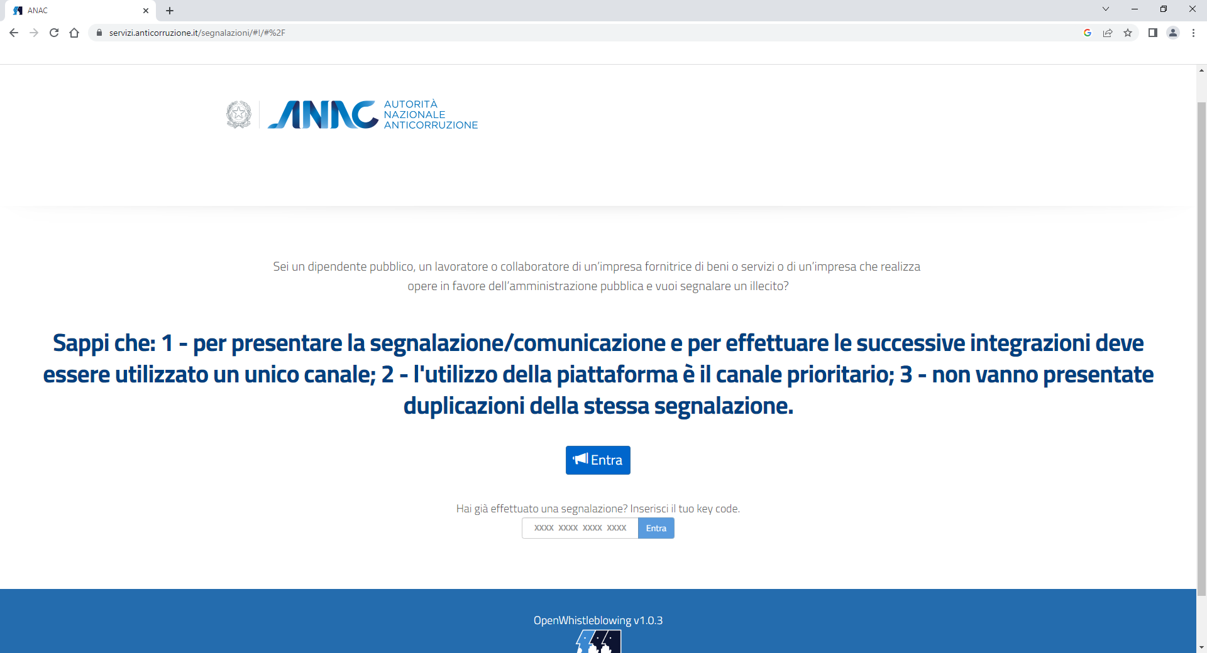
Whistleblowing Modalità delle segnalazioni: portale ANAC
La modalità di segnalazione più comoda, anche perché consente di mantenere un completo anonimato è il portale dell’ANAC dedicato alle segnalazioni. L’utilizzo della presente piattaforma è considerato canale prioritario per i dipendenti pubblici

Slide 19
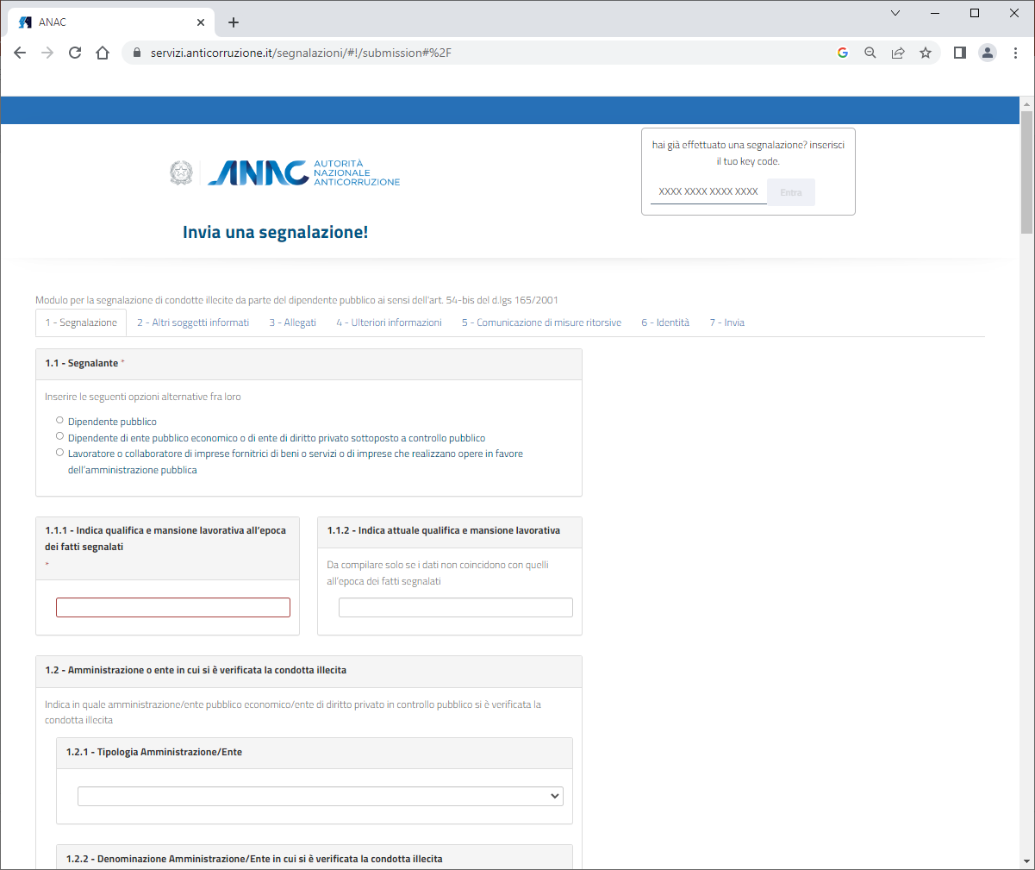
Whistleblowing Modalità delle segnalazioni: portale ANAC
In un primo passaggio della segnalazione vanno inseriti i dati riguardanti il ruolo ricoperto dal segnalante nell’ente pubblico, ente di diritto privato sottoposto a controllo pubblico o impresa fornitrice della P.A., nonché l’ente ove si è verificata la condotta da segnalare

Slide 20
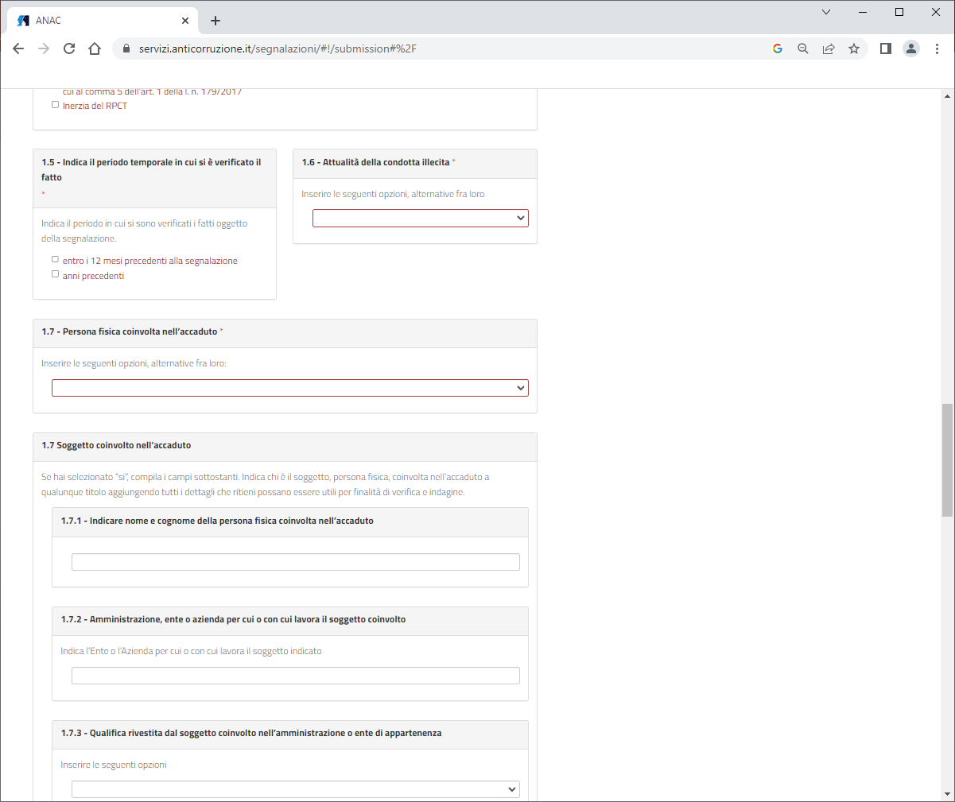
Whistleblowing Modalità delle segnalazioni: portale ANAC
Sempre nel primo passaggio, deve essere indicata la persona coinvolta nell’accaduto, i suoi dati, il suo ruolo lavorativo

Slide 21
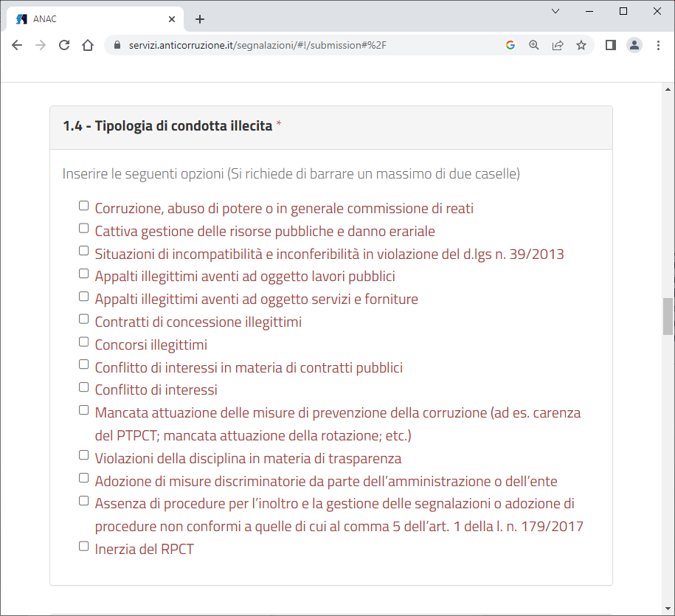
Whistleblowing Modalità delle segnalazioni: portale ANAC
Un punto molto importante è la tipologia di condotta illecita, da spuntare fra le opzioni presenti nell’elenco

Slide 22
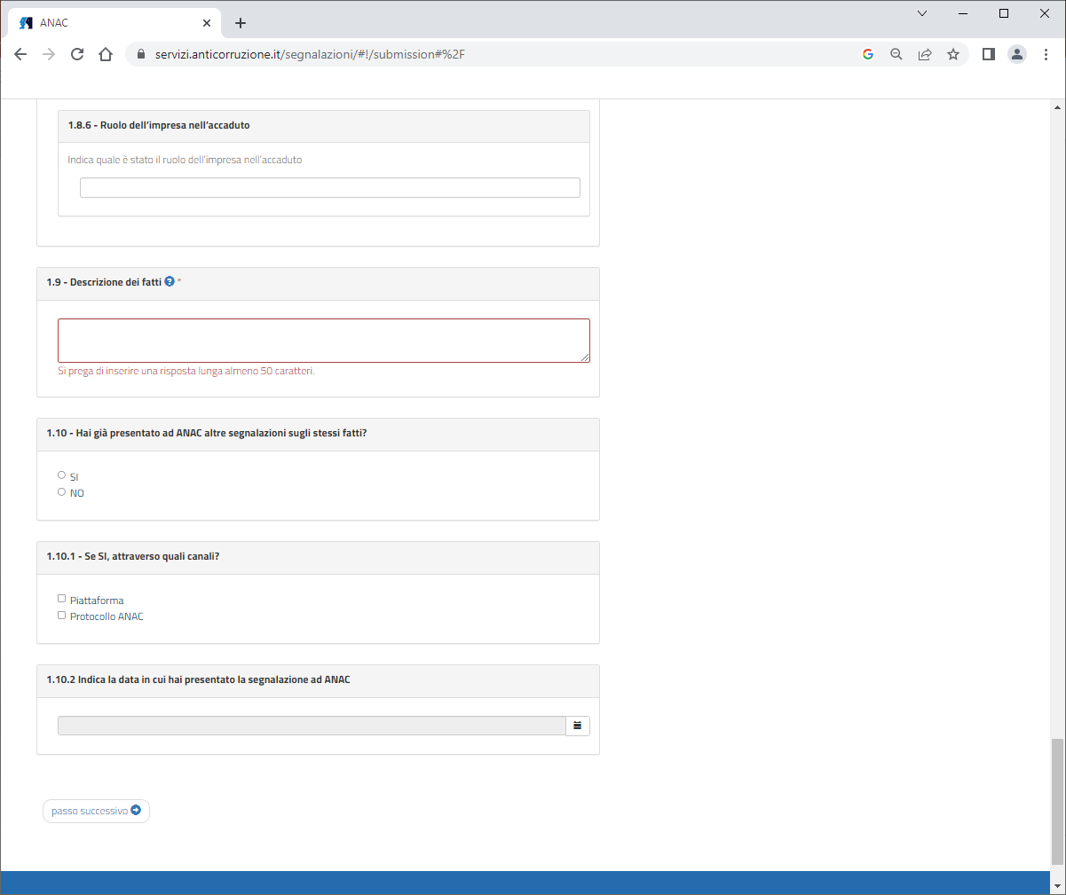
Whistleblowing Modalità delle segnalazioni: portale ANAC
Prima di accedere al passo successivo, un punto fondamentale è la descrizione analitica dei fatti nella casella di testo indicata in rosso. Il segnalante dovrà, poi, indicare se ha già effettuato nel passato altre segnalazioni. Infine per accedere al passaggio successivo premere il tasto "passo successivo"

Slide 23
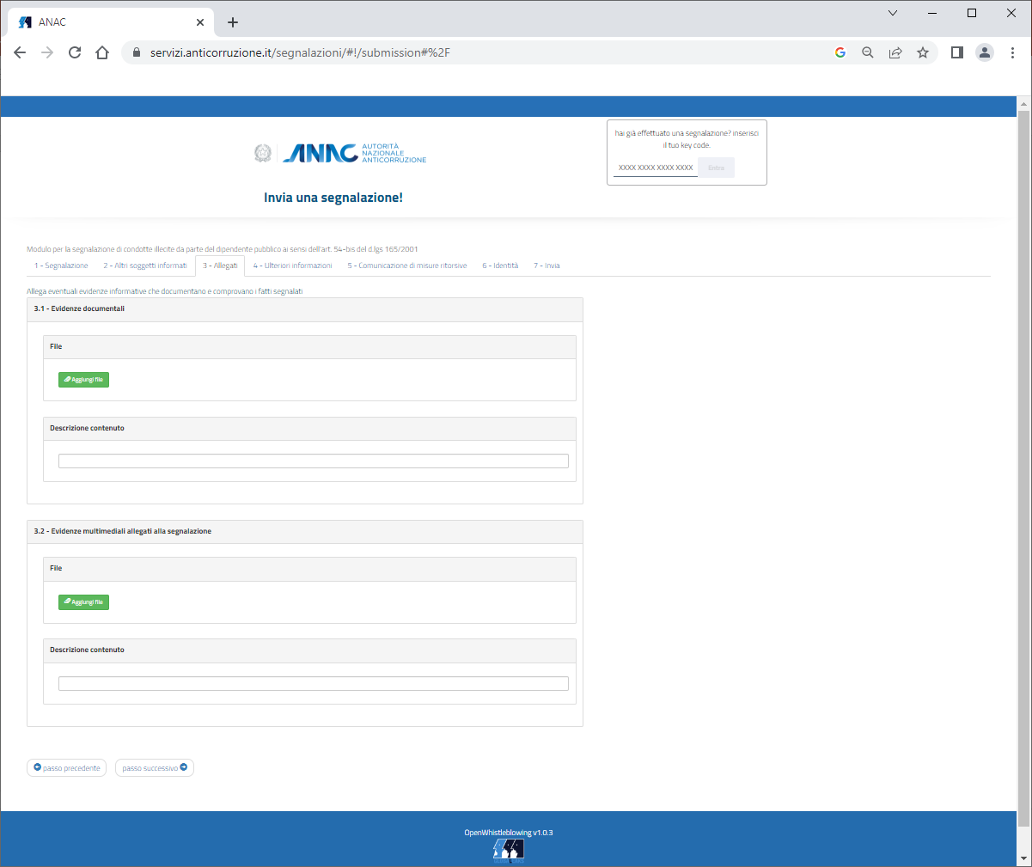
Whistleblowing Modalità delle segnalazioni: portale ANAC
Dopo il secondo passo, nel quale vanno inseriti i dati di altri eventuali soggetti che siano già stati informati (ad esempio l’RPCT), premere il tasto "passo successivo" per accedere alla terza scheda. In questa scheda possono essere allegati con una semplice operazione di upload, eventuali documenti, immagini, file video o audio, che possano comprovare la segnalazione effettuata. Completato l’inserimento degli eventuali allegati è possibile passare alla scheda successiva. La scheda n. 4 "ulteriori informazioni" consente di indicare le modalità con le quali si è venuti a conoscenza dei fatti oggetto di segnalazione ed eventuali soggetti informati su tali fatti

Slide 24
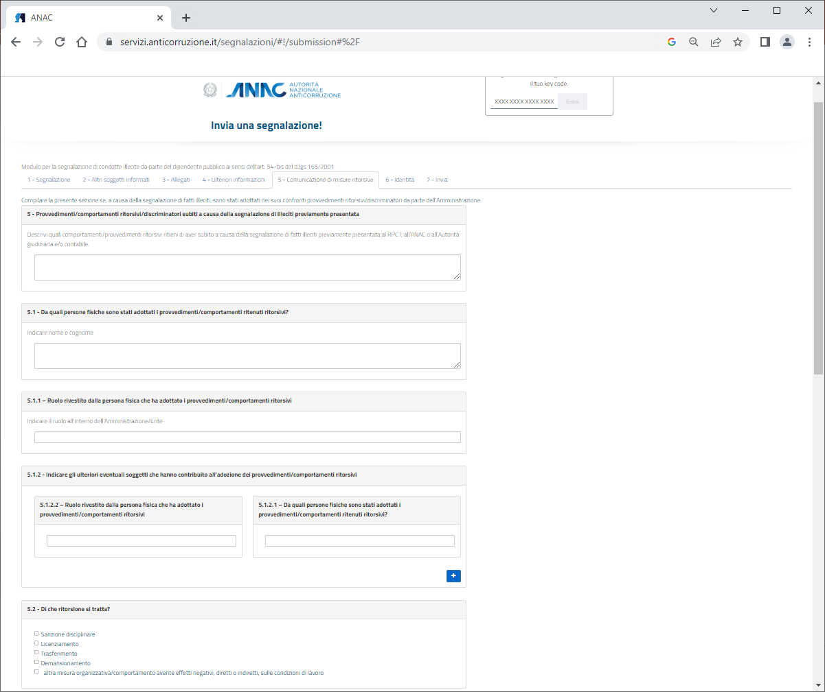
Whistleblowing Modalità delle segnalazioni: portale ANAC
La scheda n. 5 "comunicazione di misure ritorsive" consente di indicare gli eventuali provvedimenti ritorsivi o discriminatori subìti dal segnalante. Completata la scheda, premere il tasto "passo successivo"

Slide 25
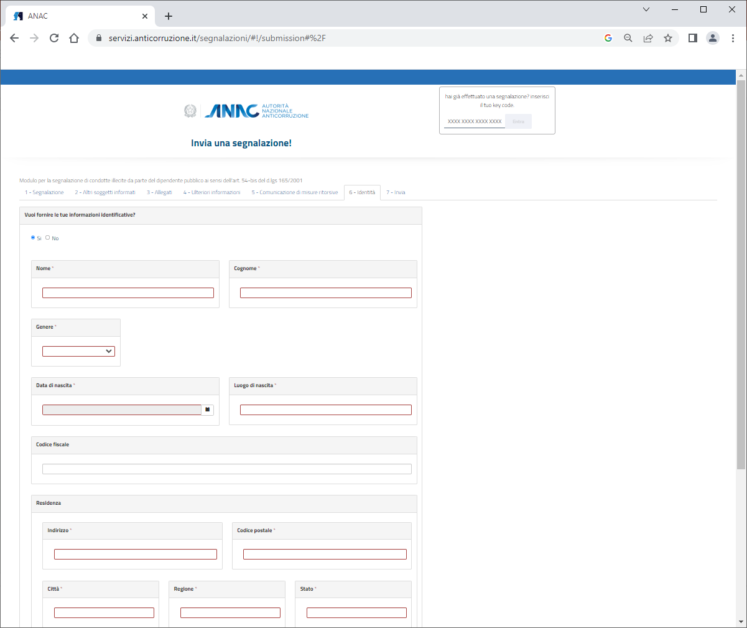
Whistleblowing Modalità delle segnalazioni: portale ANAC
Nell’ultima scheda prima dell’invio, denominata "6 - identità", il portale dell’ANAC consente di indicare le proprie generalità ed informazioni identificative, che comunque rimarranno nascoste. Il segnalante potrà anche scegliere di non fornire i propri dati identificativi, tuttavia in tal caso la segnalazione sarà presa in considerazione soltanto se adeguatamente circostanziata con tutti gli elementi necessari per verificarla. Completata la scheda, premere il tasto "passo successivo".
Dalla successiva scheda premere il tasto "Invia"

Slide 26
Whistleblowing Criticità
Nonostante le tutele per il whistleblower si rileva un utilizzo limitato delle segnalazioni, soprattutto per il basso livello di percezione di un’effettiva tutela da parte dei potenziali segnalanti
L’indagine Eurobarometro sulla corruzione ha rilevato che:
l’81% degli europei dichiara di non aver segnalato casi di corruzione di cui è stato vittima o testimone;
l’85% ha affermato che la mancata segnalazione di un illecito è dovuta al timore di conseguenze giuridiche, finanziarie e soprattutto lavorative
Le principali criticità attengono alle seguenti incertezze della normativa:
non risulta chiaro al potenziale segnalatore, se la tipologia di atto debba essere un illecito ovvero possa riguardare anche semplici anomalie o irregolarità;
non viene chiarito il livello di segretezza della segnalazione, e i casi specifici o il momento in cui può essere resa nota l’identità del segnalante (ad es. con la chiusura delle indagini penali viene meno la riservatezza del segnalante);
non sono chiari i rischi a livello legale che corre il segnalante nel caso in cui la segnalazione risulti non corretta e il segnalato venga scagionato dalle accuse (ad es. eventuali rischi di querela per calunnia o diffamazione);
mancano garanzie di follow-up, con comunicazioni all’esito della segnalazione

Slide 27
Whistleblowing Criticità
È stata stimata per i soli appalti pubblici, una perdita economica dovuta alla mancanza di protezione degli informatori compresa tra i 5,8 e i 9,6 miliardi di euro annui in ambito UE
Per tale motivo l’Unione europea ha previsto l’inserimento di un meccanismo premiale. Tale strumento, tuttavia, rischierebbe di inflazionare le segnalazioni, incoraggiando quelle false, effettuate al solo scopo di conseguire un tornaconto economico
Le innumerevoli criticità hanno favorito interventi a livello di soft law circa la tutela del whistleblower (codici di comportamento, regolamenti, delibere ANAC). In particolare:
Linee guida ANAC del 2015;
Delibere ANAC n. 1134 del 2017 e n. 312 del 2019;
Circolare Banca d’Italia n. 285 del 2013;
Linee guida di Confindustria del 2014;
Nota illustrativa Confindustria del 2018 su “La disciplina in materia di whistleblowing”

Slide 28
Whistleblowing
Il whistleblowing è la a tutela dei dipendenti pubblici ed in generale di coloro che segnalano irregolarità e condotte illecite nella Pubblica Amministrazione e nell’ambito lavorativo privato, di cui siano venuti a conoscenza in ragione della propria attività
La tutela offerta al segnalante (c.d. whistleblower) si concretizza nella necessità di garantire quest’ultimo dal rischio di ritorsioni da parte del datore di lavoro e dei superiori gerarchici, incentivando in tal modo la segnalazione degli illeciti
La disciplina sul whistleblowing è stata introdotta in Italia con la Legge Severino, l. n. 190 del 2012 con l’art. 1 comma 51 (Tutela del dipendente pubblico che segnala illeciti): secondo la legge non può essere sanzionato, licenziato o sottoposto ad una misura discriminatoria il dipendente pubblico che segnala degli illeciti di cui sia venuto a conoscenza
Oggetto del whistleblowing sono tutti quei comportamenti illeciti, illegittimi, scorretti o censurabili
La segnalazione non si configura come un obbligo, bensì come un diritto del segnalante, tuttavia il pubblico dipendente ha un vero e proprio obbligo di segnalare reati perseguibili d’ufficio, mentre la singola amministrazione può imporre specifici obblighi di segnalazione, puniti con sanzioni disciplinari
La legge 30 novembre 2017, n. 179, interamente dedicata al whistleblowing, amplia e rafforza le garanzie già previste dalla legge Severino. Oltre a vietare qualsiasi provvedimento conseguente alla segnalazione avente effetti negativi per il segnalante, essa sanziona con la nullità ogni atto discriminatorio o ritorsivo adottato dall’amministrazione. La nuova disciplina viene, poi, estesa anche alle imprese private

Slide 29
La regolamentazione anticorruzione della l. 190/2012 Legge Severino
La c.d. legge anticorruzione, intitolata “Disposizioni per la prevenzione e la repressione della corruzione e dell’illegalità nella pubblica amministrazione” prevede una serie di misure preventive e repressive contro la corruzione e l’illegalità nella P.A.
La ratio della legge è la repressione, ma soprattutto la prevenzione del fenomeno corruttivo attraverso la trasparenza e il controllo proveniente dai cittadini, per l’adeguamento dell’ordinamento italiano agli standard richiesti dall’Unione europea
Punti principali della legge Severino sono:
la creazione dell’ANAC (Autorità Nazionale Anti Corruzione), che sostituisce la CIVIT;
l’attribuzione dei compiti di vigilanza e controllo, di prevenzione e contrasto della corruzione e dell’illegalità nella P.A. all’ANAC;
il ruolo del Dipartimento della funzione pubblica di coordinamento dell’attuazione delle strategie di prevenzione e contrasto della corruzione;
l’attribuzione di funzioni di controllo e verifica, a livello di singola amministrazione, al RPCT (Responsabile per la Prevenzione, la Corruzione e la Trasparenza);

Slide 30
La regolamentazione anticorruzione della l. 190/2012 Legge Severino
l’obbligo di predisposizione di un piano nazionale anti corruzione (PNA) e di un piano triennale per ogni amministrazione (PTPC);
gli obblighi di trasparenza, informazione e pubblicazione delle pubbliche amministrazioni;
l’obbligo di rendere accessibili in ogni momento agli interessati, le informazioni relative ai provvedimenti e ai procedimenti amministrativi che li riguardano;
gli obblighi di monitoraggio, di controllo e sanzionatori da parte delle amministrazioni;
l’obbligo di predisposizione, da parte di ogni amministrazione, di un codice di comportamento;
l’incompatibilità e il divieto di cumulo di impieghi ed incarichi;
il divieto di revolving doors;
la tutela del segnalatore di illeciti (whistleblower);
la rotazione degli incarichi a rischio presso l’amministrazione;
nuove regole riguardo l’accesso ai documenti amministrativi (modifiche alla legge n. 241/1990);
l’obbligo di astensione del responsabile del procedimento e dei titolari degli uffici competenti ad adottare pareri, valutazioni tecniche, atti endoprocedimentali e il provvedimento finale in caso di conflitto di interessi, segnalando ogni situazione di conflitto anche potenziale;
l’inasprimento delle sanzioni per illeciti di corruzione;
la disciplina dello spoils system

Slide 31
La regolamentazione anticorruzione della l. 190/2012 Revolving doors
Il divieto di pantouflage, o revolving doors, è stato introdotto nel nostro ordinamento nel 2012 dalla legge Severino, per impedire che un dipendente pubblico possa sfruttare la propria posizione all’interno di un’amministrazione per ottenere un incarico presso un’impresa o un soggetto privato verso cui ha esercitato poteri autoritativi o negoziali
Nello specifico è prevista l’apposizione di un vincolo ai dipendenti dell’amministrazione pubblica nei tre anni successivi alla cessazione del rapporto di lavoro, vietando loro di svolgere attività lavorativa o professionale presso soggetti privati destinatari dell’attività della Pubblica Amministrazione svolta attraverso i medesimi poteri, nei tre anni di servizio precedenti
Viene, così, contrastato il fenomeno delle c.d. porte girevoli (revolving doors), tramite cui un funzionario pubblico mira a precostituirsi un favor nei confronti di coloro che in futuro potrebbero conferirgli incarichi privati

Slide 32
La regolamentazione anticorruzione della l. 190/2012 Violazione del divieto di revolving doors
Come chiarito dall’ANAC, l’intenzione del legislatore è tesa a contenere il fenomeno corruttivo connesso al conflitto d’interessi, ed in particolare ad un impiego privato del dipendente, successivo ad un rapporto di lavoro nella P.A.
Il divieto colpisce non solo il dirigente, ma qualsivoglia funzionario o dipendente con poteri discrezionali o che possa comunque incidere nel procedimento amministrativo, e si applica a far data dalla cessazione dell’incarico pubblico
La violazione del divieto di revolving doors ha come conseguenza la nullità dei contratti ed incarichi conferiti, ed è fatto divieto ai soggetti privati che li hanno conclusi o conferiti di contrattare con le pubbliche amministrazioni per i successivi tre anni con obbligo di restituzione dei compensi eventualmente percepiti
Dipendente della P.A. alla cessazione del rapporto di lavoro
divieto
Per i successivi 3 anni di lavorare presso soggetti privati destinatari dell’attività della Pubblica Amministrazione
effetto
Nullità dei contratti e incarichi conferiti

Slide 33
La regolamentazione anticorruzione della l. 190/2012 Violazione del divieto di revolving doors
Legge n. 190 del 6 novembre 2012 che introduce il comma 16 ter all’articolo 53 del D.lgs. n. 165/2001, il quale dispone che:
“I dipendenti che, negli ultimi tre anni di servizio, hanno esercitato poteri autoritativi o negoziali per conto delle pubbliche amministrazioni di cui all’art. 1 comma 2 non possono svolgere, nei tre anni successivi alla cessazione del rapporto di pubblico impiego, attività lavorativa o professionale presso i soggetti privati destinatari della pubblica amministrazione svolta attraverso i medesimi poteri. I contratti conclusi e gli incarichi conferiti in violazione di quanto previsto dal presente comma sono nulli ed è fatto divieto ai soggetti privati che li hanno conclusi o conferiti di contrattare con le pubbliche amministrazioni per i successivi tre anni con obbligo di restituzione dei compensi eventualmente percepiti e accertati ad essi conferiti”

Slide 34
La regolamentazione anticorruzione della l. 190/2012 Obblighi del destinatario del pantouflage
In sede di gara o affidamento di incarichi presso l’amministrazione, è necessaria la sottoscrizione della c.d. clausola di pantouflage, una dichiarazione attraverso cui il destinatario del provvedimento afferma di non aver concluso contratti di lavoro subordinato o autonomo, ovvero non aver attribuito incarichi ad ex dipendenti, che hanno esercitato poteri autoritativi o negoziali per conto delle pubbliche amministrazioni, nel triennio successivo alla cessazione del rapporto lavorativo
Alla base del divieto vi è il principio dell’art. 97 della Costituzione, di trasparenza, buon andamento ed imparzialità della P.A., in un’ottica di prevenzione della corruzione tramite il controllo e l’eliminazione di situazioni di conflitto di interessi, evitando uno scorretto esercizio dell’attività istituzionale da parte del dipendente pubblico
Il divieto è finalizzato a contenere il rischio, successivo alla cessazione del rapporto di lavoro, di fenomeni corruttivi connessi all’impiego del dipendente, il quale possa sfruttare la conoscenza delle dinamiche organizzative degli uffici della P.A. al fine di trarne vantaggi personali o di terzi

Slide 35
La regolamentazione anticorruzione della l. 190/2012 Spoils system
Lo spoils system è il sistema che prevede che i dirigenti della pubblica amministrazione ricoprano il loro incarico solo nel periodo in cui è in carica il soggetto politico che li ha nominati, consentendo al nuovo politico eletto di nominare funzionari di propria fiducia a capo degli uffici dell’amministrazione
Tale connubio fra potere politico e cariche della P.A. non è, tuttavia, illegittimo, poiché consentito dalla legge n. 145 del 2002
La Corte Costituzionale è stata più volte chiamata a verificare la legittimità dello spoils system nei confronti delle norme della Costituzione:
La sentenza n. 103 del 2007 ha dichiarato l’illegittimità della legge 145 del 2002 nella parte in cui prevede che gli incarichi dirigenziali cessino automaticamente con il cambio di vertice
Il principio è stato confermato dalla sentenza n. 161 del 2008, secondo cui tale meccanismo automatico lede il principio di buon andamento della pubblica amministrazione previsto dagli articoli 97 e 98 della Costituzione

Slide 36
La regolamentazione anticorruzione della l. 190/2012 Spoils system
La Cassazione sez. lavoro con sent. n. 11015 del 2017, sulla scorta della pronuncia della Consulta, ha precisato che l’applicazione legittima del meccanismo dello spoils system nel contesto degli Enti locali debba fondarsi sugli imprescindibili presupposti della apicalità e della fiduciarietà del dirigente da nominare, altrimenti il sistema si pone in contrasto con l’art. 97 della Costituzione
Con sentenza n. 23 del 2019 la Corte Costituzionale ha, invece, dichiarato la legittimità dello spoils system con riguardo ai dipendenti comunali
Lo spoils system, con tutta evidenza, si contrappone al sistema meritocratico in base al quale gli uffici pubblici debbano essere assegnati in relazione al curriculum ed alla valutazione delle capacità dei candidati
Il sistema attuale, pertanto, mal si accorda con il principio di trasparenza della P.A., ingenerando, peraltro, maggior predisposizione al conflitto di interessi ed a fenomeni corruttivi

Slide 37
La regolamentazione anticorruzione della l. 190/2012 Rotazione degli incarichi nella P.A.
La rotazione del personale all’interno delle pubbliche amministrazioni è una misura organizzativa in materia di prevenzione della corruzione, da effettuare nelle aree a più elevato rischio di corruzione
É stata introdotta (ex art. 1, co. 5, lett. b della l. 190/2012) allo scopo di limitare il consolidarsi di relazioni che possano alimentare dinamiche improprie nella gestione amministrativa, derivanti dalla permanenza nel tempo dei dipendenti nel medesimo ruolo o funzione
La ratio alla base della norma è quella di evitare che un soggetto sfrutti una posizione di potere o una conoscenza acquisita da più tempo per ottenere un vantaggio illecito

Slide 38
La regolamentazione anticorruzione della l. 190/2012
Legge Severino - disposizioni principali:
attribuzione dei compiti di prevenzione e contrasto della corruzione nella P.A. all’ANAC; istituzione di un PNA, PTPC e della figura del RPCT; obblighi di trasparenza, informazione e pubblicazione delle pubbliche amministrazioni; obbligo di predisposizione, da parte di ogni amministrazione, di un codice di comportamento; incompatibilità e divieto di cumulo di impieghi ed incarichi; divieto di revolving doors; disciplina del whistleblowing; rotazione degli incarichi presso l’amministrazione; nuova disciplina sull’accesso ai documenti amministrativi; obblighi di astensione in caso di conflitto di interessi; inasprimento delle sanzioni per illeciti di corruzione; disciplina dello spoils system
Revolving doors
Il divieto di pantouflage (o revolving doors) prevede l’apposizione di un vincolo ai dipendenti dell’amministrazione nei tre anni successivi alla cessazione del rapporto di lavoro, vietando loro di svolgere attività lavorativa o professionale presso soggetti privati destinatari dell’attività della P.A. svolta attraverso i medesimi poteri, nei tre anni di servizio precedenti.
Esso ha la finalità di contrastare il fenomeno delle c.d. porte girevoli, tramite cui un funzionario pubblico mira a precostituirsi un favor nei confronti di coloro che in futuro potrebbero conferirgli incarichi privati, impedendogli di sfruttare la propria posizione all’interno di un’amministrazione per ottenere un incarico presso un’impresa o un soggetto privato verso cui ha esercitato poteri autoritativi
Spoils system
È il sistema che prevede che i dirigenti della pubblica amministrazione ricoprano il loro incarico solo nel periodo in cui è in carica il soggetto politico che li ha nominati. Tale connubio fra potere politico e cariche della P.A. non è vietato, poiché consentito dalla legge n. 145 del 2002.
La Corte Costituzionale ha in più occasioni confermato la legittimità dello spoils system, dichiarandone l’illegittimità soltanto nella parte in cui prevede che gli incarichi dirigenziali cessino automaticamente con il cambio di vertice.
Lo spoils system si contrappone al sistema meritocratico in base al quale gli uffici pubblici debbano essere assegnati in relazione al curriculum ed alla capacità dei candidati, e di conseguenza al principio di trasparenza della P.A., ingenerando maggior predisposizione al conflitto di interessi e fenomeni corruttivi

Slide 39
I codici di comportamento Rilevanza dei codici di comportamento
I codici di comportamento, dedicati ai dipendenti aziendali e della Pubblica Amministrazione, sono ancor più minuziosi della legge nello stabilire regole sul conflitto d’interessi
Essi comminano sanzioni e provvedimenti disciplinari nei confronti di coloro che compiano irregolarità o omissioni, anche in caso di situazioni non penalmente rilevanti
Nella P.A. i codici di comportamento prevedono un obbligo di verifica da parte del superiore al subordinato in caso di riscontro di conflitto di interessi e di trasmissione delle decisioni in tema di conflitto di interessi da parte del responsabile dell’ufficio, al servizio gestione del personale e al responsabile della prevenzione della corruzione e trasparenza (RPCT)
In caso di mancata osservanza del codice di comportamento è la legge, con l’art. 16 del D.P.R. n. 62/2013 a prevedere sanzioni disciplinari ai dipendenti dell’amministrazione

Slide 40
I codici di comportamento Legge n. 190 del 2012
I codici di comportamento, a seguito dell’emanazione della legge n. 190 del 2012 sono divenuti un pilastro nella strategia di prevenzione dei fenomeni corruttivi
Essi costituiscono una delle misure generali su cui si è maggiormente concentrato il legislatore, che ha attribuito loro efficacia obbligatoria
Nel sistema previgente, all’articolo 54 del D.L. n. 165 del 2001, era previsto un unico codice nazionale, oggi invece al codice nazionale si aggiungono specifici codici di comportamento per ogni amministrazione
Con il D.P.R. n. 62 del 2013, viene approvato il nuovo Codice di comportamento dei dipendenti pubblici, un regolamento generale che rafforza l’imparzialità soggettiva dei dipendenti pubblici

Slide 41
I codici di comportamento Codice nazionale e codici di ogni singola amministrazione
Le sue disposizioni sono integrate dai Codici di comportamento di ogni singola amministrazione.
Il Codice di comportamento ha quindi:
Un livello nazionale con natura regolamentare, che definisce i doveri minimi di buona condotta che i dipendenti pubblici e gli altri soggetti destinatari sono tenuti a rispettare
Ogni singola amministrazione è, poi, tenuta a adottare un proprio Codice che è un atto unilaterale che ha natura pubblicistica e viene predisposto in base al contesto di riferimento dell’amministrazione stessa

Slide 42
I codici di comportamento Codici di comportamento nel SSN
I codici di comportamento sono un utile strumento di prevenzione alla corruzione ed individuazione e gestione delle situazioni di conflitto d’interessi
Tale strumento ha rilevanza in ogni amministrazione pubblica, ma in particolare nel Sistema Sanitario Nazionale
I codici di comportamento nel Servizio Sanitario Nazionale sono stati oggetto di linee guida prodotte da:
ANAC;
AGENAS;
Ministero della Salute (“Linee Guida per l’adozione dei Codici di comportamento negli enti del Servizio Sanitario Nazionale”)

Slide 43
I codici di comportamento Contenuto dei codici di comportamento
I codici di comportamento prevedono:
il rispetto degli obblighi di dichiarazione di assenza di conflitto di interessi;
la tutela dei soggetti che, al di fuori delle responsabilità penali per calunnia o diffamazione, segnalino alle autorità proposte illeciti di cui siano venute a conoscenza in ragione della loro attività lavorativa (c.d. whistleblowing);
il divieto di accettare regalie, compensi ed altre utilità, al di fuori dei casi espressamente consentiti dai relativi regolamenti, consistenti generalmente in beni di modesto valore (beni generalmente inferiori ai 150 euro di valore);
la prevenzione di ogni situazione foriera di conflitto d’interessi, tramite la comunicazione al responsabile dell’ufficio preposto;
procedure univoche per la gestione del conflitto di interessi e comunicazioni tempestive, non oltre dieci giorni dal momento in cui il conflitto potenziale o attuale si è manifestato;
gli obblighi del RPCT, che non si limitano al controllo e alla vigilanza, ma si estendono anche alle fasi successive, ed in particolare all’adozione dei provvedimenti conseguenti situazioni di conflitti d’interessi

Slide 44
I codici di comportamento Funzione dei codici di comportamento
I codici di comportamento devono vietare:
di porre in essere comportamenti, anche al di fuori dell’orario lavorativo, che possano pregiudicare gli interessi dell’amministrazione o nuocere alla sua immagine;
di influenzare la gestione non corretta di pratiche dell’ufficio;
di anticipare o diffondere gli esiti dei procedimenti di gara, di concorso, o di selezione pubblica prima che siano conclusi e ne sia stata data pubblicizzazione
In riferimento al conflitto di interessi, i codici devono invece contenere i seguenti obblighi:
di riportare nelle comunicazioni tutti gli elementi idonei all’individuazione del responsabile dell’attività amministrativa;
di pubblicizzare la conoscenza dei sistemi aziendali per la gestione dei rischi contenuti nel Documento di Valutazione dei Rischi;
di porre in essere misure di trasparenza volte a tracciare i contatti tra i professionisti e i soggetti incaricati dalle suddette aziende;
di indicare agli addetti URP (ufficio relazioni con il pubblico) le modalità di gestione delle segnalazioni da parte degli utenti

Slide 45
I codici di comportamento Funzione dei codici di comportamento
I codici in ambito sanitario erogati dalle amministrazioni, devono contenere indicazioni specifiche riguardo:
l’obbligo per il personale sanitario di tenere distinte attività istituzionale e attività libero professionale;
il divieto di condizionare il paziente orientandolo verso la visita in regime di libera professione;
l’obbligo del medico di garantire la tracciabilità delle somme incassate nell’attività libero professionale intramuraria;
il divieto di percepire corrispettivi nell’esercizio delle proprie funzioni istituzionali che non siano consentiti dalla legge, nonché autorizzati dalla propria azienda;
il richiamo all’osservanza dei principi deontologici e di imparzialità nella prescrizione di farmaci e prodotti terapeutici diversi dai farmaci

Slide 46
I codici di comportamento Conflitto di interessi e attività negoziale
Con specifico riferimento alle attività negoziali, al fine di favorire la trasparenza e la regolarità delle gare, viene fatto divieto di inserire nei capitolati speciali caratteristiche tecniche non oggettivamente giustificate
Il codice di comportamento deve fare riferimento al divieto di chiedere o accettare benefit impropri per uso privato, quali:
eccedenze di fornitura;
campioni gratuiti di beni in quantità superiore a quanto previsto dalla normativa;
regali che, seppur con valore al di sotto della soglia consentita, siano percepiti dal ricevente di valore superiore o elargiti con ricorrenza;
comodati d’uso che non siano stati autorizzati dalla direzione aziendale;
benefici economici a qualunque titolo derivanti dall’instaurarsi di relazioni extra ufficio

Slide 47
I codici di comportamento Vigilanza e monitoraggio
Con riguardo alla vigilanza e monitoraggio le singole amministrazioni devono far sì che i responsabili delle strutture predispongano una relazione annuale da consegnare all’RPCT (nelle amministrazioni sanitarie anche all’UPD, Ufficio Procedimenti Disciplinari) nella quale venga dato atto delle segnalazioni relative a condotte illecite o situazioni di conflitto di interessi

Slide 48
I codici di comportamento Codice di comportamento dei dipendenti pubblici
Il Codice di comportamento dei dipendenti pubblici D.P.R. n. 62/2013 definisce i doveri minimi di diligenza, lealtà, imparzialità e buona condotta che i pubblici dipendenti sono tenuti ad osservare
Tali doveri di condotta sono estesi a tutti i collaboratori o consulenti della Pubblica Amministrazione, inclusi quelli degli uffici in collaborazione delle autorità politiche
L'art. 54, comma 5, del Decreto Legislativo 30 marzo 2001 n. 165 e successive modifiche, stabilisce che ciascuna amministrazione definisca, con procedura aperta alla partecipazione, un proprio Codice di comportamento, che integri e specifichi il Codice di comportamento generale approvato con decreto del Presidente della Repubblica 16 aprile 2013, n. 62
Con delibera n. 75 del 24 ottobre 2013, l’Autorità Nazionale Anticorruzione ha dettato le linee guida per la predisposizione dei codici di comportamento delle singole amministrazioni

Slide 49
I codici di comportamento Codice di comportamento dei dipendenti pubblici
Art. 54 legge n. 165 del 2001 e successive modifiche (l. 190/2012 e l. 79/2022). Codice di comportamento
1. Il Governo definisce un codice di comportamento dei dipendenti delle pubbliche amministrazioni al fine di assicurare la qualità dei servizi, la prevenzione dei fenomeni di corruzione, il rispetto dei doveri costituzionali di diligenza, lealtà, imparzialità e servizio esclusivo alla cura dell’interesse pubblico. Il codice contiene una specifica sezione dedicata ai doveri dei dirigenti, articolati in relazione alle funzioni attribuite, e comunque prevede per tutti i dipendenti pubblici il divieto di chiedere o di accettare, a qualsiasi titolo, compensi, regali o altre utilità, in connessione con l’espletamento delle proprie funzioni o dei compiti affidati, fatti salvi i regali d’uso, purché di modico valore e nei limiti delle normali relazioni di cortesia.
1-bis. Il codice contiene, altresì, una sezione dedicata al corretto utilizzo delle tecnologie informatiche e dei mezzi di informazione e social media da parte dei dipendenti pubblici, anche al fine di tutelare l’immagine della pubblica amministrazione.
2. Il codice, approvato con decreto del Presidente della Repubblica, previa deliberazione del Consiglio dei ministri, su proposta del Ministro per la pubblica amministrazione e la semplificazione, previa intesa in sede di Conferenza unificata, è pubblicato nella Gazzetta Ufficiale e consegnato al dipendente, che lo sottoscrive all’atto dell’assunzione.
3. La violazione dei doveri contenuti nel codice di comportamento, compresi quelli relativi all’attuazione del Piano di prevenzione della corruzione, è fonte di responsabilità disciplinare. La violazione dei doveri è altresì rilevante ai fini della responsabilità civile, amministrativa e contabile ogniqualvolta le stesse responsabilità siano collegate alla violazione di doveri, obblighi, leggi o regolamenti. Violazioni gravi o reiterate del codice comportano l’applicazione della sanzione di cui all’articolo 55-quater, comma 1.
4. Per ciascuna magistratura e per l’Avvocatura dello Stato, gli organi delle associazioni di categoria adottano un codice etico a cui devono aderire gli appartenenti alla magistratura interessata. In caso di inerzia, il codice è adottato dall’organo di autogoverno.
5. Ciascuna pubblica amministrazione definisce, con procedura aperta alla partecipazione e previo parere obbligatorio del proprio organismo indipendente di valutazione, un proprio codice di comportamento che integra e specifica il codice di comportamento di cui al comma 1. Al codice di comportamento di cui al presente comma si applicano le disposizioni del comma 3. A tali fini, la Commissione per la valutazione, la trasparenza e l’integrità delle amministrazioni pubbliche (CIVIT) definisce criteri, linee guida e modelli uniformi per singoli settori o tipologie di amministrazione.
6. Sull’applicazione dei codici di cui al presente articolo vigilano i dirigenti responsabili di ciascuna struttura, le strutture di controllo interno e gli uffici di disciplina.
7. Le pubbliche amministrazioni verificano annualmente lo stato di applicazione dei codici e organizzano attività di formazione del personale per la conoscenza e la corretta applicazione degli stessi. Le pubbliche amministrazioni prevedono lo svolgimento di un ciclo formativo obbligatorio, sia a seguito di assunzione, sia in ogni caso di passaggio a ruoli o a funzioni superiori, nonché di trasferimento del personale, le cui durata e intensità sono proporzionate al grado di responsabilità, nei limiti delle risorse finanziarie disponibili a legislazione vigente, sui temi dell’etica pubblica e sul comportamento etico.

Slide 50
I codici di comportamento Codice disciplinare dei dipendenti pubblici
Il Codice disciplinare stabilisce le infrazioni e le relative sanzioni nelle procedure disciplinari dei dipendenti pubblici
Il D.L. 27 ottobre 2009 n. 150 "Attuazione della Legge 4 marzo 2009, n. 15, in materia di ottimizzazione della produttività del lavoro pubblico e di efficienza e trasparenza delle pubbliche amministrazioni" ha modificato ed integrato le norme contrattuali preesistenti e, all'art. 68, comma 2, ha previsto che la pubblicazione sul sito istituzione del Codice disciplinare equivale a tutti gli effetti alla sua affissione all'ingresso della sede di lavoro
Il nuovo C.C.N.L. Enti Locali del 21 maggio 2018, al Titolo VII - Responsabilità disciplinare - Artt. 57-63, introduce i nuovi obblighi dei dipendenti pubblici e le relative sanzioni
Secondo quanto previsto dall'Art. 59 comma 12 il codice disciplinare è reso noto obbligatoriamente mediante la pubblicazione sul sito istituzionale entro 15 giorni dalla data di stipulazione del C.C.N.L. La pubblicazione equivale a tutti gli effetti alla sua affissione all'ingresso della sede di lavoro

Slide 51
I codici di comportamento Differenza fra codice di comportamento e disciplinare
Mentre il codice di comportamento dei dipendenti pubblici, adottato con D.P.R. 62/2013 ha il compito di rafforzare l'effettività dei precetti costituzionali in tema di azione amministrativa, con disposizioni specifiche sulle modalità cui il dipendente pubblico deve ispirare la propria condotta, il codice disciplinare raccoglie le regole che il pubblico dipendente, in quanto lavoratore, è tenuto ad osservare sul luogo di lavoro. Quest’ultimo prevede una predeterminazione o una tipizzazione delle infrazioni, delle sanzioni, e delle relative procedure di contestazione
A differenza del codice di condotta, adottato con D.P.R., il codice disciplinare viene predisposto dalla contrattazione collettiva nazionale o aziendale, oppure unilateralmente dal datore di lavoro
La pubblicità del codice disciplinare sancisce il principio fondamentale per il quale chi è perseguito per un’infrazione deve essere posto in grado di conoscere preventivamente la sanzione corrispondente ad una determinata infrazione

Slide 52
I codici di comportamento Differenza fra codice di comportamento e disciplinare
Ciò trova applicazione per le sanzioni disciplinari conservative (richiamo, ammonizione, multa, sospensione), ma non anche del licenziamento disciplinare
La giurisprudenza ritiene, difatti, che la pubblicità del codice disciplinare non sia necessaria qualora il licenziamento sia intimato per giusta causa o giustificato motivo soggettivo
Lo Statuto dei lav., all’art. 7, prevede l’obbligo di affissione in azienda delle norme disciplinari, tuttavia non occorre la pubblicità per sanzioni riguardanti doveri basilari come lo svolgimento dei compiti assegnati e il non abbandono del posto di lavoro o violazioni di legge da parte del lavoratore
La pubblicazione del codice disciplinare sul sito dell’amministrazione equivale all’affissione
Il codice disciplinare aziendale non deve necessariamente contenere un’analitica descrizione delle infrazioni, ma è sufficiente che siano chiare le ipotesi di infrazioni, anche se con una forma schematica

Slide 53
I codici di comportamento
I codici di comportamento della P.A.
- comminano sanzioni e provvedimenti disciplinari nei confronti di coloro che compiono irregolarità o omissioni, anche in caso di situazioni non penalmente rilevanti
prevedono un obbligo di verifica da parte del superiore al subordinato in caso di riscontro di conflitto di interessi e di trasmissione delle decisioni al RPCT
Con il D.P.R. n. 62 del 2013, viene approvato il nuovo Codice di comportamento dei dipendenti pubblici, un regolamento generale che rafforza l’imparzialità soggettiva dei dipendenti pubblici
Il Codice di comportamento ha un livello nazionale con natura regolamentare, che definisce i doveri minimi di condotta che i dipendenti pubblici e gli altri soggetti destinatari sono tenuti a rispettare, mentre ogni singola amministrazione è tenuta a adottare un proprio Codice che viene predisposto in base al contesto di riferimento dell’amministrazione stessa
Il Codice di comportamento dei dipendenti pubblici (D.P.R. n. 62/2013) definisce i doveri minimi di diligenza, lealtà, imparzialità e buona condotta che i pubblici dipendenti sono tenuti ad osservare
I codici di comportamento prevedono:
- il rispetto degli obblighi di dichiarazione di assenza di conflitto di interessi; la tutela del whistleblower; il divieto generale di accettare regalie, compensi ed altre utilità; il dovere di comunicazione di ogni situazione foriera di conflitto d’interessi; procedure univoche per la gestione del conflitto di interessi; gli obblighi del RPCT; il divieto di comportamenti che possano pregiudicare gli interessi dell’amministrazione o nuocere alla sua immagine; il divietodi anticipare o diffondere gli esiti dei procedimenti di gara; obbligo di riportare nelle comunicazioni tutti gli elementi idonei all’individuazione del responsabile dell’attività amministrativa; altri obblighi di pubblicità e comunicazione

